Slide 1
第十二章 积分与微分方程的数值解
§12.1 梯形法求积

Slide 2
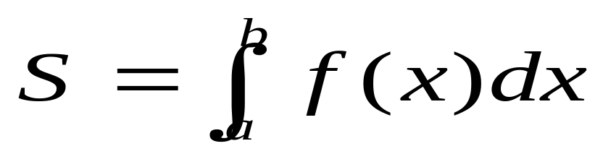
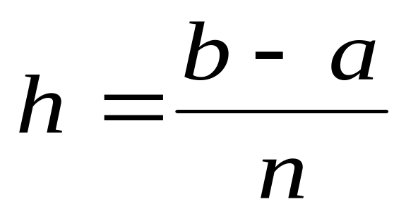
    12.1.1 一般介绍：
对于定积分
S的值就是x=a,b, x轴及y=f(x)四条线围成的面积.
y
y=f(x)
用计算机求此面积,不采用数学分析法。实际上是无法采用。
a
b
x
为了求上述面积,可以将a与b区间分成相等的n小段，每段宽度称为步长,用h表示:

Slide 3
自每个分点出发,做x轴的垂线与y=f(x)相交，则y=f(x)被分成若干小段，整个面积也被分割成若干块狭长的小面积，称为元面积。近似元面积，相加，就可得整个定积分的值。
y
y=f(x)
h
a
x_{i-1}
x_{i}
b
x
x₀
x_{n}

Slide 4
12.1.2. 梯形法的算法：
所谓梯形法,就是把x_{i-1}---x_{i}间的曲线y=f(x)看成直线，每个面积元看成一个小梯形，根据梯形的面积公式计算小面积，然后相加。我们知道，当h→0的时候，计算出的面积就是精确面积。只要h足够小，就可以得到足够准确的结果。
y
y=f(x)
h
a
x_{i-1}
x_{i}
b
x
x₀
x_{n}

Slide 5
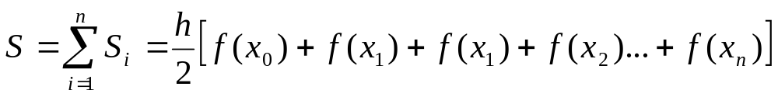
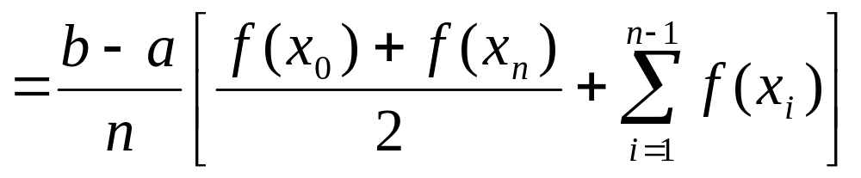
y
y=f(x)
用x_{i}代表各分点横坐标,设整个面积被分成n块,则x₀=a ,x_{n}=b , h=(b-a)/n .
第i块面积:
S_{i}=(上底+下底)×高/2
=[f(x_{i-1})+f(x_{i})]×h/2
h
a
x_{i-1}
x_{i}
b
x
x₀
x_{n}
总面积 ：
x₁=x₀+h，x₂=x₁+h…

Slide 6
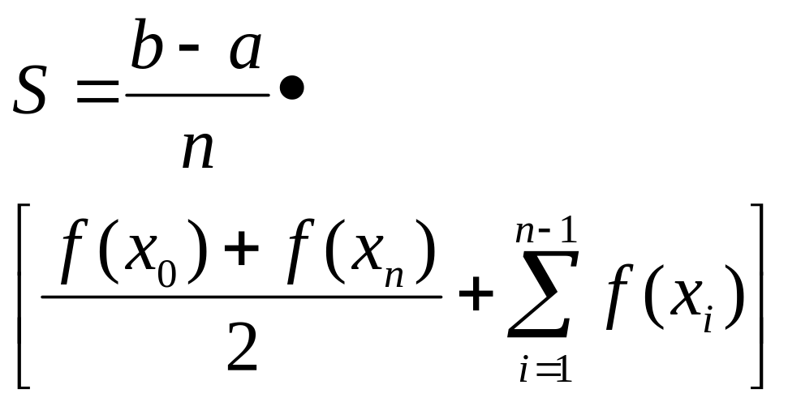
12.1.3.框图与程序
框图
H=(B-A)/N
X=B:F0=F(X)
X=A:F=F(X)
F0=(F0+F)/2
I=1,N-1
X=X+H:F=F(X):S=S+F
I
S=(S+F0)*H
R

Slide 7
程序
12010 H = (B - A) / N
12020 X = B: GOSUB 20000: F0 = F
12030 X = A: GOSUB 20000
12040 FO = (F0 + F) / 2 12050 S = 0
12060 FOR I = 1 TO N - 1
12070 X = X + H: GOSUB 20000: S = S + F
12080 NEXT I 12090 S = (F0 + S)* H
12095 RETURN 20000 F = <F( X)>: RETURN

Slide 8
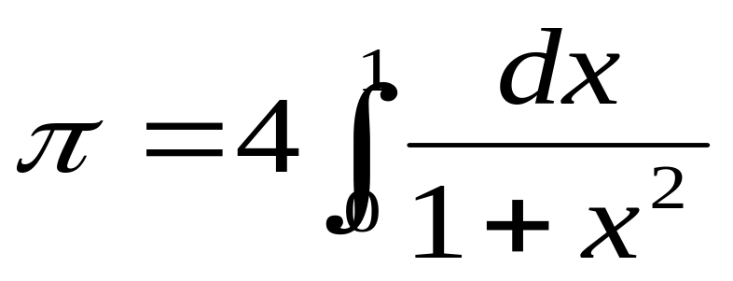
12.1.4 应用示例：圆周率的计算之一
已知有如下计算圆周率的公式：
请用梯形法求上式积分来计算 π。取n=10、20、 …100，观察 π 值准确度。

Slide 9
程序
10 A = 0: B = 1
20 FOR N = 10 TO 100 STEP 10
30 GOSUB 12010
40 PRINT "N="; N: PRINT "PAI="; 4 * S
50 NEXT N
60 END
12010 ---12095
20000 F = 1 / (1 + X * X): RETURN

Slide 10
运行结果：
N= 60
PAI= 3.12488
N= 70
PAI= 3.127272
N= 80
PAI= 3.129067
N= 90
PAI= 3.13046
N= 100
PAI= 3.131577
N= 10
PAI= 3.039926
N= 20
PAI= 3.091176
N= 30
PAI= 3.108074
N= 40
PAI= 3.116488
N= 50
PAI= 3.121526

Slide 11
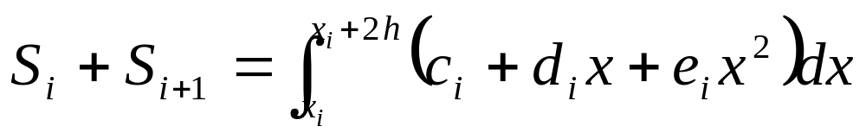
§12.2. 辛普森法求积
12.2.1 辛普森法的算法：
与梯形法的区别在于,辛普森法假定每相邻的两小段共同组成一个二次曲线, 既相邻两小块面积之和为
y
(i=0,2,4,…n-2) (12.3)
y=f(x)
由于c_{i} d_{i} e_{i}为待定参数，此公式无法直接使用，需要把它们表示为”f(x_{i})”的函数。具体推导针对S_{i}+S_{i+1}进行。首先讨论简化情况
h
a
x_{i}
x_{i+2}
b
x
x₀
x_{n}

Slide 12
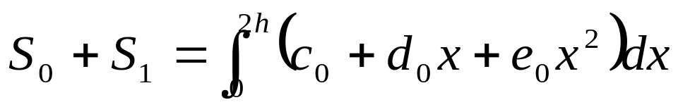
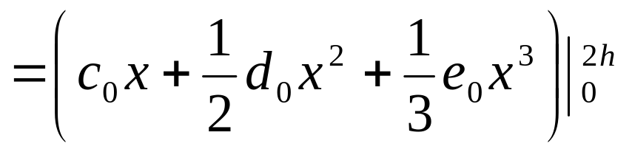
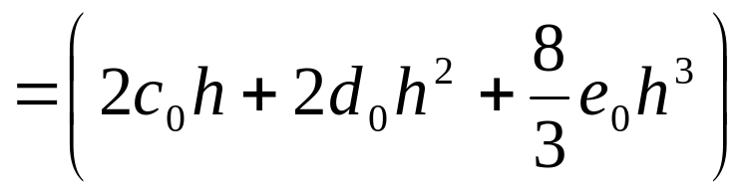
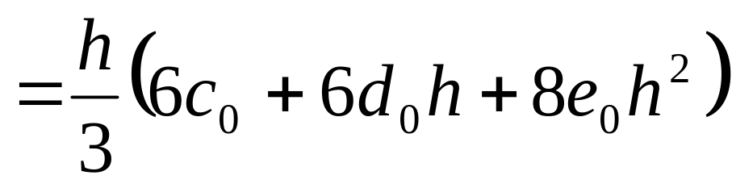
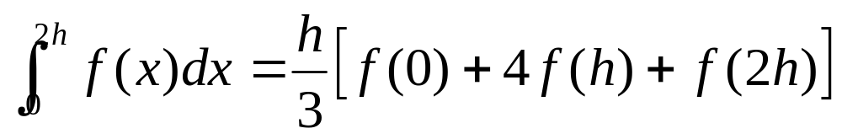
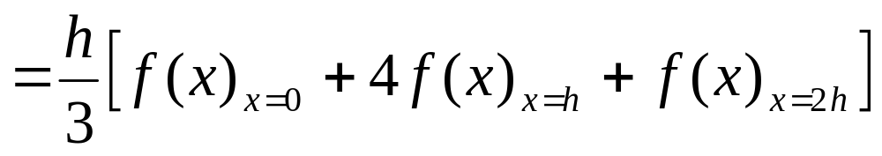
1、简化情况：i=0, x₀=a=0: 12.3式变为
(12.5)
将x=0，h，2h代入f(x)二次曲线表达式：
f(0)=c₀ 4f(h)=4c₀+4d₀h+4e₀h²
f(2h)=c₀+2d₀h+4e₀h²
三式相加：f(0)+4f(h)+f(2h)=6c₀+6d₀h+8e₀h²
(12.6)
所以：

Slide 13
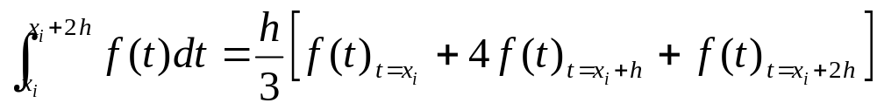
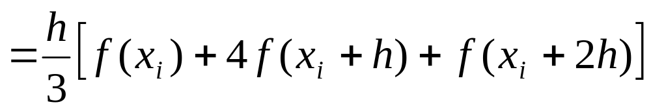
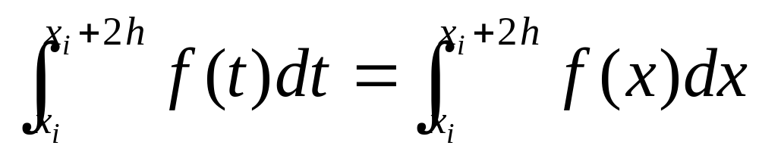
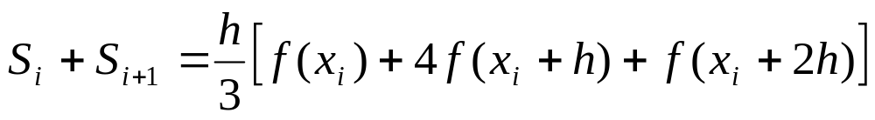
2.参数变换: 令t=x+x_{i}，x=0,h,2h时,t=x_{i} , x_{i}+h,x_{i}+2h
(12.9)
由于定积分中变量符号的选取与积分值无关，所以
此积分正是S_{i}+S_{i+1}。所以：

Slide 14
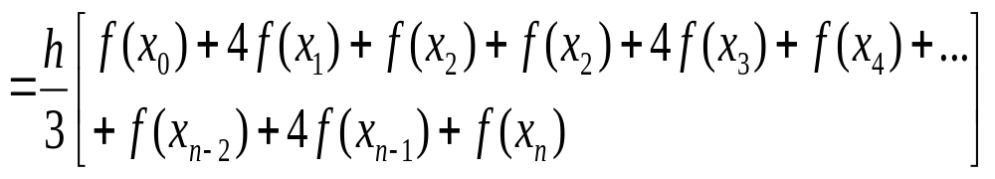
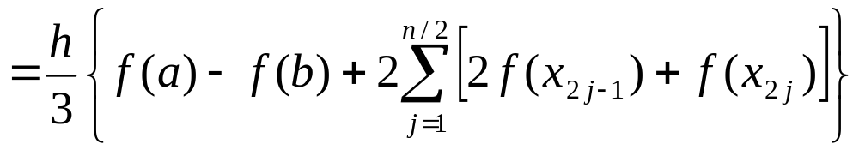
3. 累加：i=0，2，4，...n-2，就可求出各块小面积，相加得：
(12.11)
这就是辛普森法所依据的公式。从公式看，程序的输入是：a，b，n=偶数，f(x)具体函数形式。

Slide 15
推导过程中,我们设二次曲线f(x)=c_{i}+d_{i}x+e_{i}x²，最后又变成了最原始的函数形式f(x)，这是因为在计算节点函数值时,两个函数的值是完全相同的。
把x_{i}和x_{i+2}之间的曲线看成二次曲线f(x)=c_{i}+d_{i}x+e_{i}x²，三个未知数，三个点[f(x_{i})，f(x_{i+h}), f(x_{i+2h})]即可确定它，我们正是用这三个点来确定的。 “插值”问题。所以在这三个点上，两个函数计算的y值是完全相同的，虽然两个函数具体形式不同。
y
y=f(x)
h
a
x_{i}
x_{i+2}
b
x
x₀
x_{n}

Slide 16
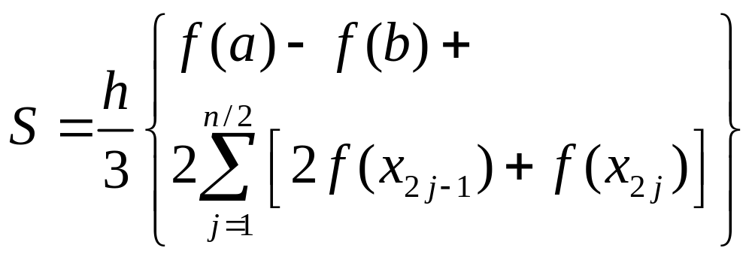
框图
H=(B-A)/N:S=0
J=1,N/2
X=A+H*(2*J-1):F0=F(X)
X=A+H*2*J:F=F(X)
S=S+2*F0+F
J
X=A:F0=F(X)
X=B:F=F(X)
S=(F0-F+2*S)*H/3
R

Slide 17
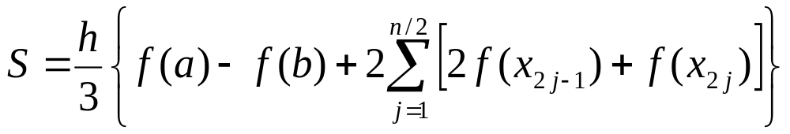
程序
12100 H = (B - A) / N: S = 0
12110 FOR J = 1 TO N / 2
12120 X=A+H*(2*J-1):GOSUB 20000:F0=F
12130 X = A + H * 2 * J: GOSUB 20000
12140 S = S + 2 * F0 + F
12150 NEXT J
12160 X = A: GOSUB 20000: F0 = F
12170 X = B: GOSUB 20000
12180 S = (F0 - F + 2 * S) * H / 3
12190 RETURN 20000 F = <f( X)>: RETURN

Slide 18
12.2.3 应用示例：圆周率的计算之二
已知有如下计算圆周率的公式：
请用梯形法求上式积分来计算 π 。取n=2、4、…、10，观察 π 值准确度。

Slide 19
10 A = 0: B = 1
20 FOR N = 2 TO 10 STEP 2
30 GOSUB 12100
40 PRINT "N=";N:PRINT "PAI=";4*S
50 NEXT N
60 END
12100----12190
20000 F = 1 / (1 + X * X): RETURN

Slide 20
运行结果：
N= 2
PAI= 3.133333
N= 4
PAI= 3.141568
N= 6
PAI= 3.141592
N= 8
PAI= 3.141593
N= 10
PAI= 3.141593

Slide 21
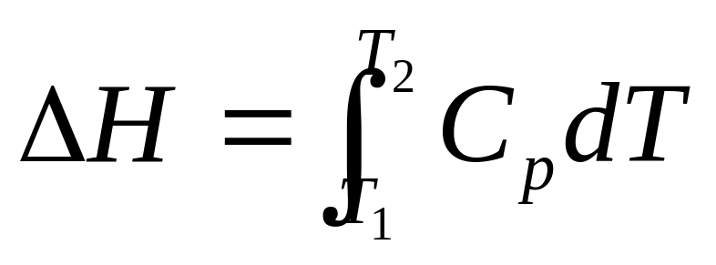
作业： 220页，习题一。
辛普森法
定压下在无相变发生的温度范围内，热容（Cp）与温度（T）间的关系表示为：
C_{p}=b₀+b₁T+b₂T²+b₃/T+b₄lnT （单位为J/mol）
请编程以下式求ΔH（取N=10）：
取T₁=10，T₂=50，b₀=12.4，b₁=2.25，b₂=0.34，b₃=80.6，b₄=24.3。打印ΔH单位为kJ/mol。

